Slide 1
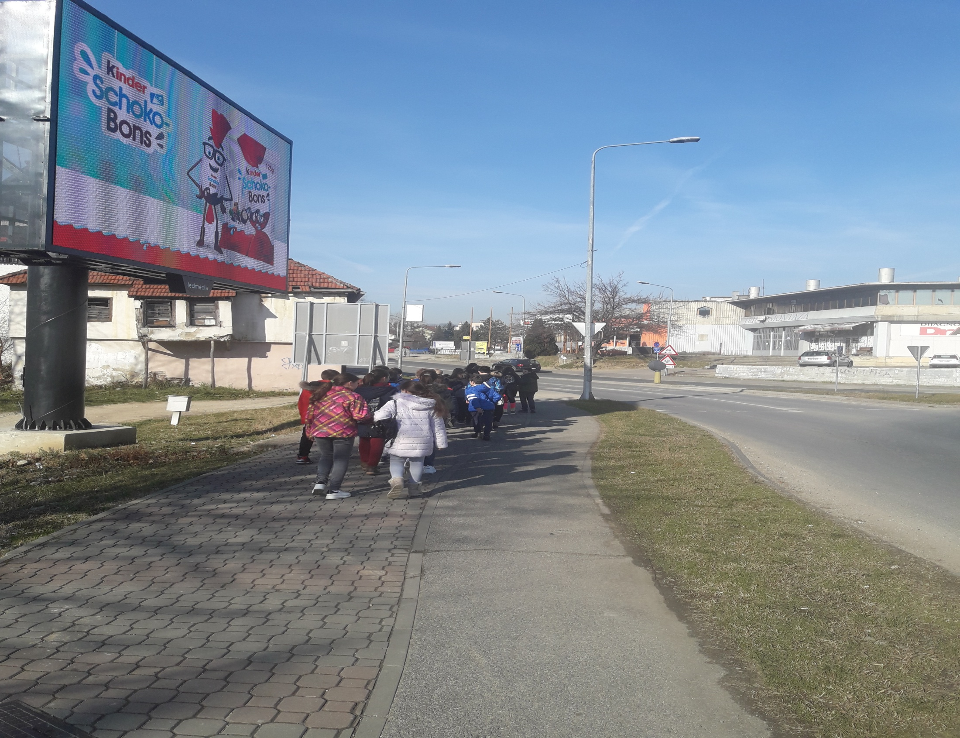
VANUČIONIČKA NASTAVA
V₁ (Sanja Cvetojević)
09. Februar 2020. godine

Slide 2
SMJERNICE ZA RAD: 1) Rad po etapama 2) Primjena tehnika, metoda i oblika rada 3) Upotreba nastavnih sredstava i učila 4) Korelacija nastavnih predmeta i sadržaja 5) Korelacija učioničke (u vidu pripreme za rad)i vanučioničke nastave (kao realizacije cilja, te analize i sinteze usvojenih znanja i umijeća) 6) Stvaralački radovi, druženje, takmičenje i razonoda OSNOVNA TEMA: Domaće životinje i kućni ljubimci, s ciljem upoznavanja profesije i proširivanja znanja o istim. Krajnje odredište “Vet-centar” PODTEMA: Kulturni, istorijski, vjerski i trgovački objekti, s ciljem ponavljanja nastavnih sadržaja

Slide 3
-TEMA ZA STRUČNO USAVRŠAVANJE NASTAVNIKA: ~ VANUČIONIČKA NASTAVA~ -TEHNIKA RADA: KWL tehnika (know, want to know, learned)-ZNAM, ŽELIM DA NAUČIM, NAUČIO SAM -METODE RADA: “Grozdovi”, “Vruća olovka”, “Oluja ideja”, “Razmisli i razmijeni”, ilustrativna, razgovor, diskusija, demonstrativna... -OBLIK RADA: Grupni , frontalni -NASTAVNA SREDSTVA: nastavni listići, problemski zadaci, Čitanka za 5.razred, bojice... OČEKIVANI ISHODI: izlaganje naučenih sadržaja iz poznavanja prirode i poznavanja društva, usvajanje novih sadržaja, rješavanje problemskih zadataka i sticanje novih znanja i umijeća CILJ: Razvijanje socijalnih i emocionalnih sposobnosti, shvatanje profesionalne orijentacije i pokazivanje znanja i umijeća u vanučionickom nastavnom procesu

Slide 4
INTEGRISANA VANUČIONIČKA NASTAVA
Pripreme za ovaj vid nastave su počele u učionici, i izvršena je korelacija svih nastavnih predmeta i nastavnih sadržaja.
Bitno je napomenuti da vanučionički vid nastavnog procesa je gotovo nemoguće realizovati bez učioničkog nastavnog procesa, koji je neophodan u samoj pripremi za vanučioničke aktivnosti.
U samoj pripremi, kao i realizaciji, korištene su interaktivne metode rada koje su u korelaciji jedna sa drugom, kao i sa tehnikama i oblicima rada i nastavnim sadržajima.

Slide 5
REALIZACIJA VANUČIONIČKOG NASTAVNOG PROCESA
1.KORAK: Obrada književnog teksta “Bobilj i Druškan”, koji govori o neraskidivoj i iskrenoj ljubavi psa prema svom vlasniku (srpski jezik)
2.KORAK: Ilustracija kućnih ljubimaca (likovna kultura)
3.KORAK: Primjena KWL tehnike: znam, želim da naučim, naučio sam, gdje su za sada primjenjene samo prve dvije stavke, a kroz inovativne metode rada “Grozdovi” i “Vruća olovka” (poznavanje prirode)

Slide 6
“GROZDOVI”

Slide 7
“VRUĆA OLOVKA”

Slide 8
4.KORAK: “Mali pjesnici” Učenici su na času srpskog jezika pisali pjesmice na temu “Domaće životinje” i “ Veterinari”

Slide 9
5.KORAK: Pravljenje zahvalnice

Slide 10
6.KORAK: Realizacija vanučioničke nastave, obilazak kulturnih, istorijskih, trgovačkih i vjerskih objekata uz razgovor u cilju ponavljanja nastavnog sadržaja iz poznavanja društva.

Slide 12
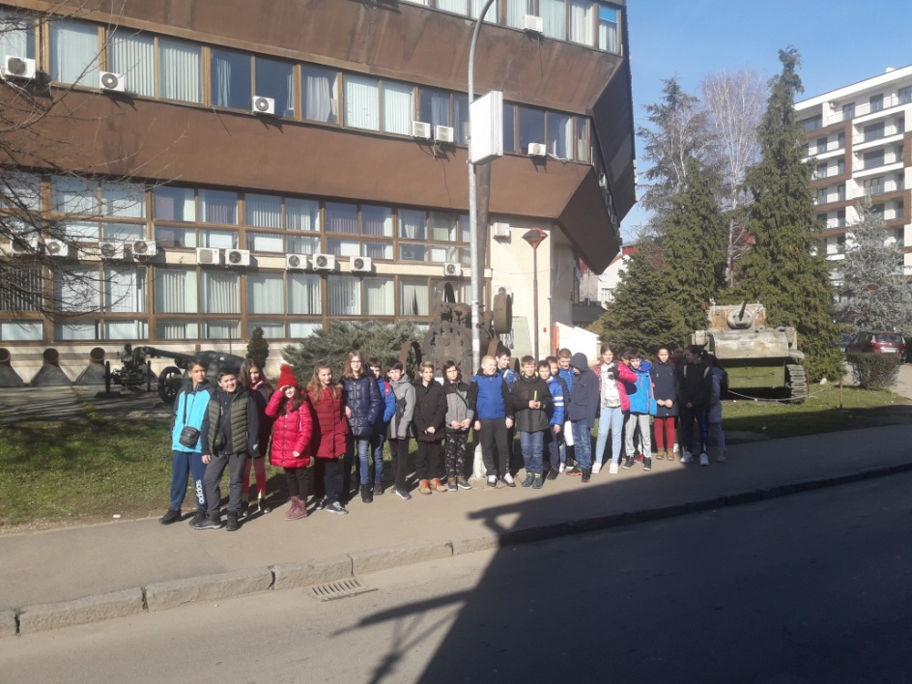
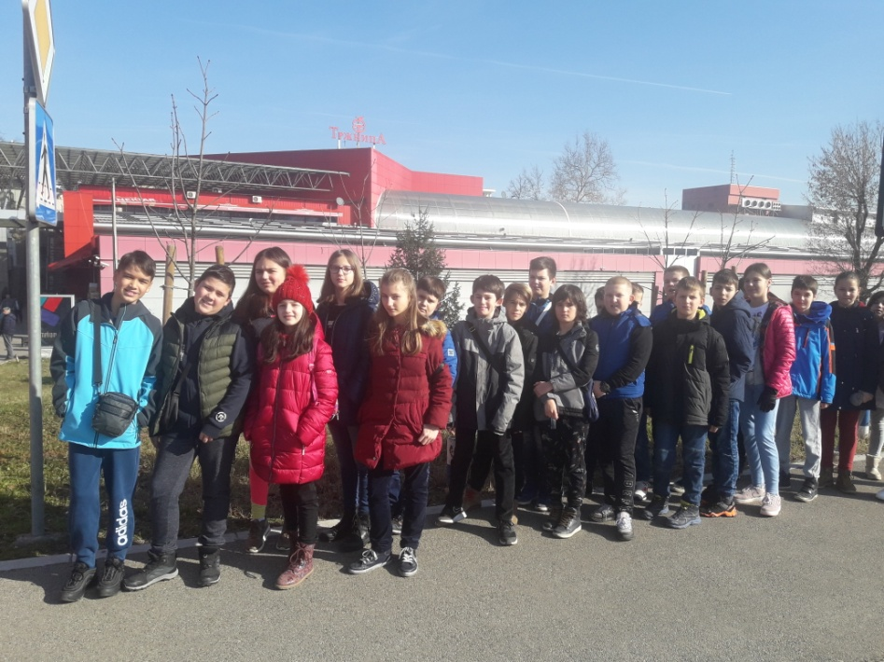

Slide 14
7.KORAK: Dolazak na odredište “Vet-centar”

Slide 15
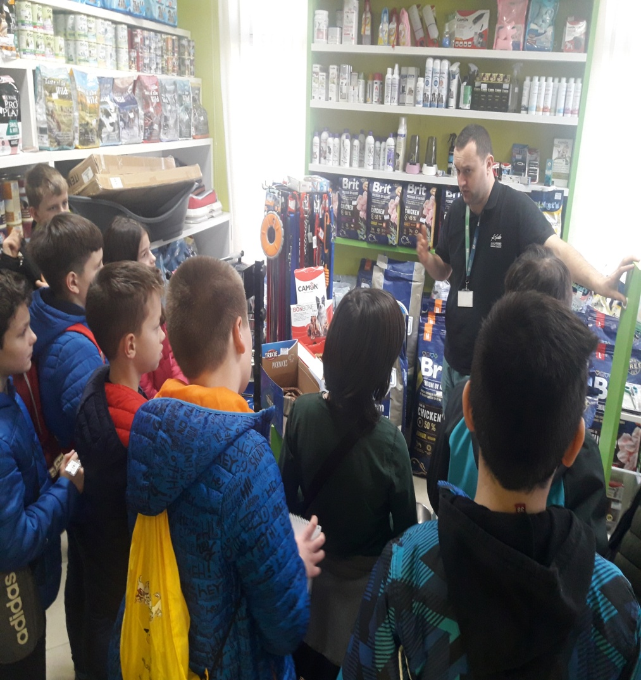
8.KORAK: Obilazak prostorija Vet-centra i upoznavanje sa veterinarima

Slide 16
9.KORAK: Primjena KWL tehnike- želim da naučim i primjena metode usvajanja znanja kroz aktivno slušanje (učenici postavljaju pripremljena pitanja)

Slide 17
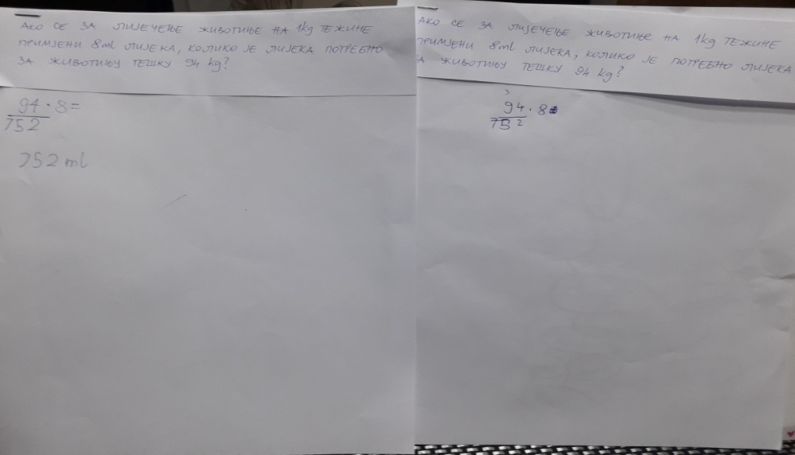
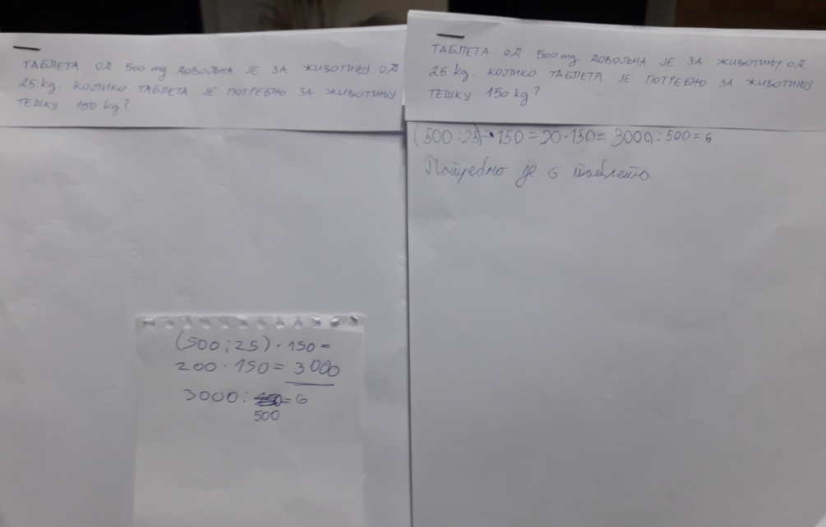
10.KORAK: Primjena KWL tehnike- naučio sam kroz primjenu metode “Razmisli i razmijeni” (kviz znanja- grupni oblik rada) Veterinari ispituju + problemski zadaci iz matematike

Slide 18
11.KORAK: Nagrade za postignuto znanje- dodjela Diplome za pobjedničku ekipu i Zahvalnice za poraženu ekipu

Slide 19
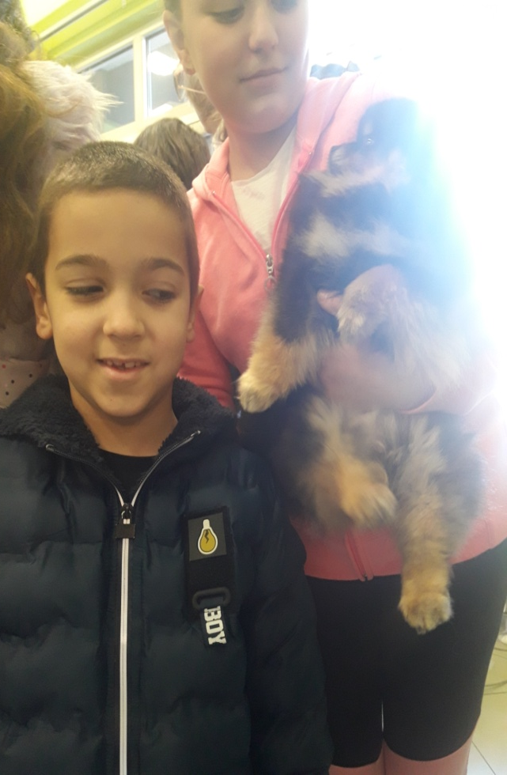
12.KORAK: Druženje sa kućnim ljubimcima u cilju rušenja predrasuda i oslobađanja od straha

Slide 20
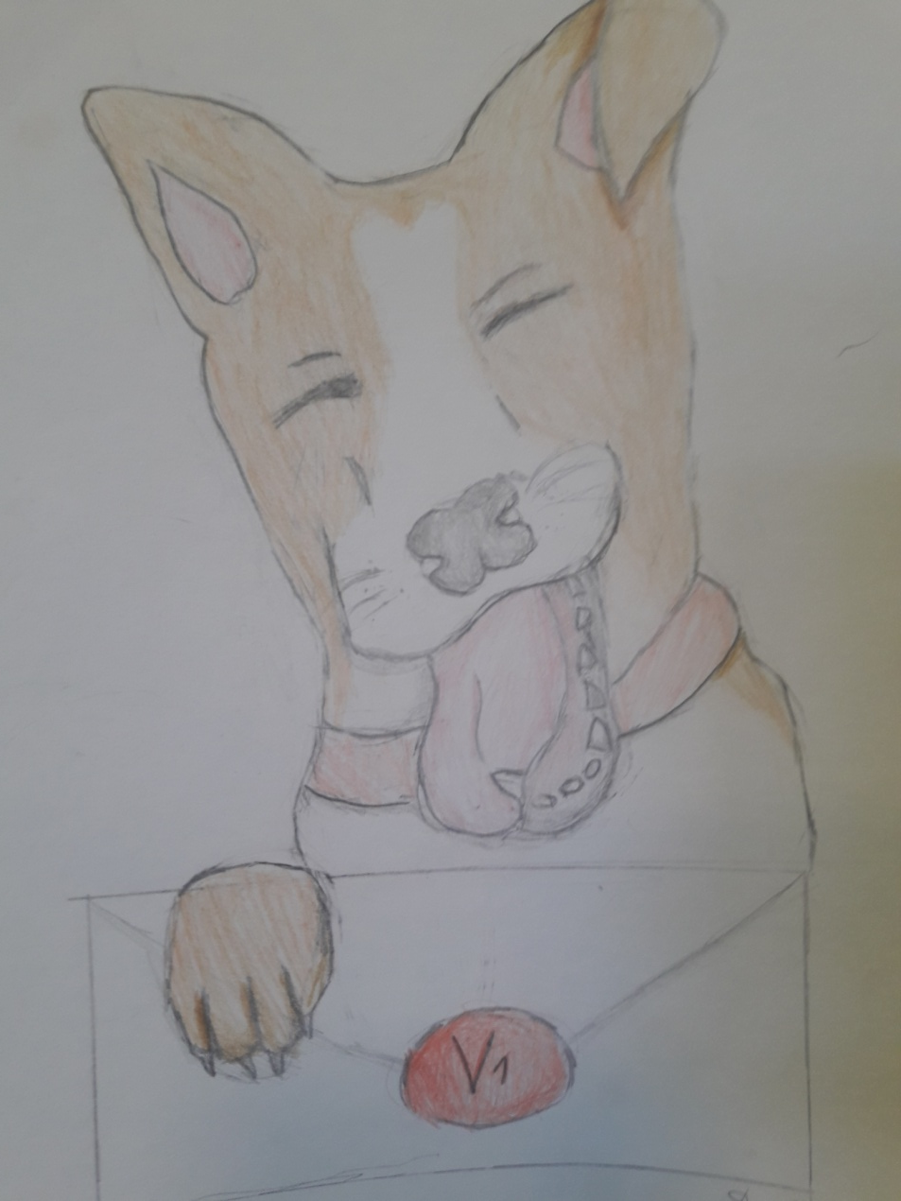
13.KORAK: Čitanje pjesmica i poklanjanje crteža te dodjela Zahvalnice veterinarima

Slide 21
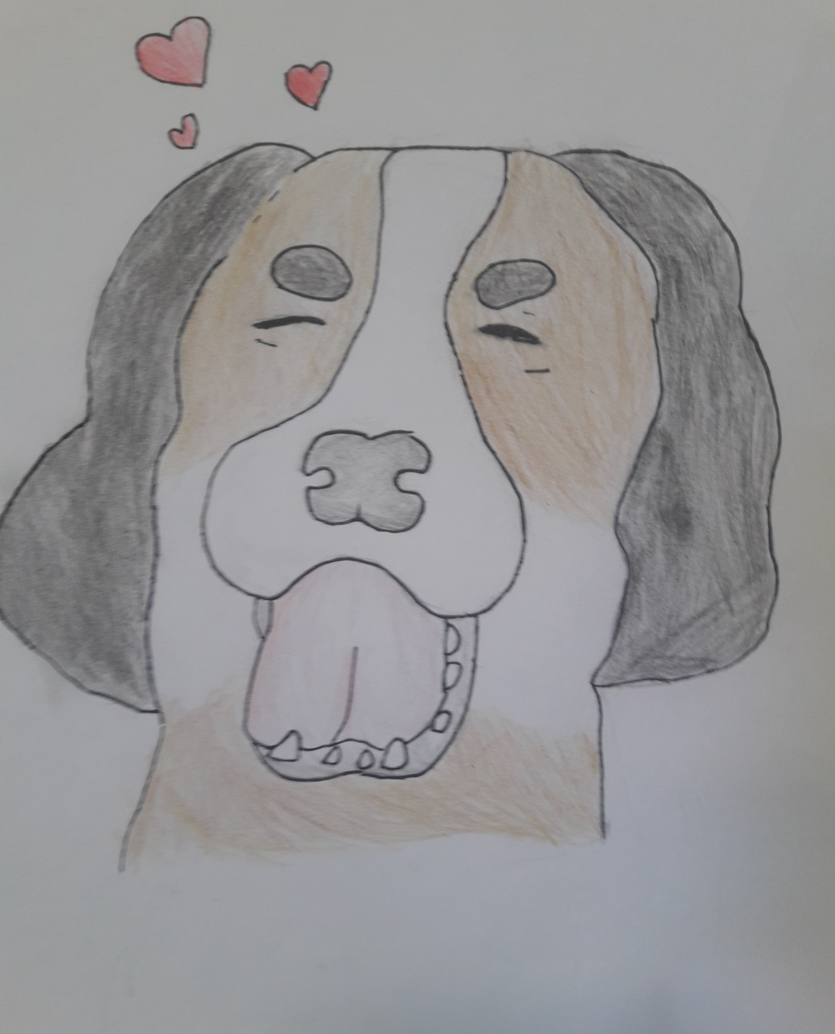
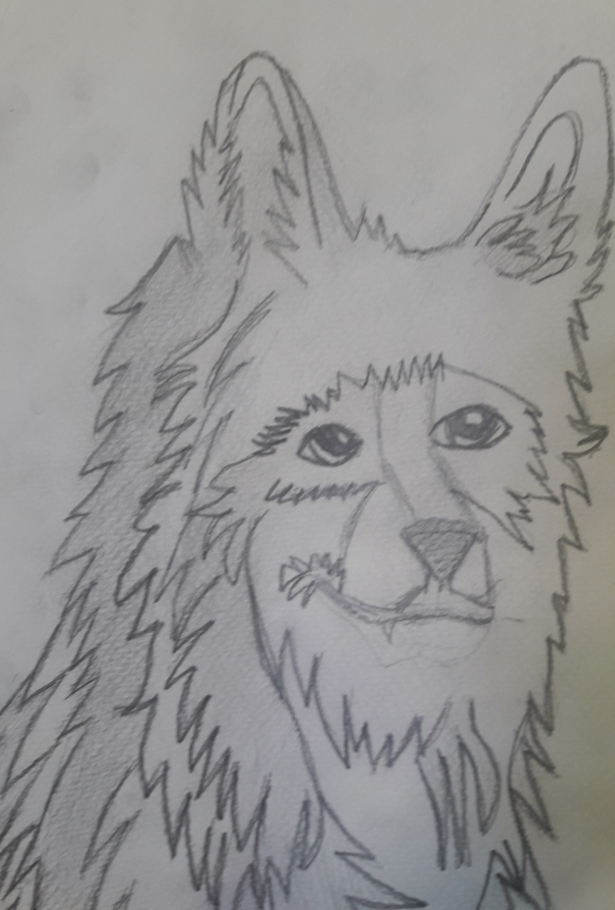

Slide 22
14.KORAK: Odlazak na druženje u vidu razonode, a u cilju socijalizacije kroz fizičke i socijalne aktivnosti

Slide 23
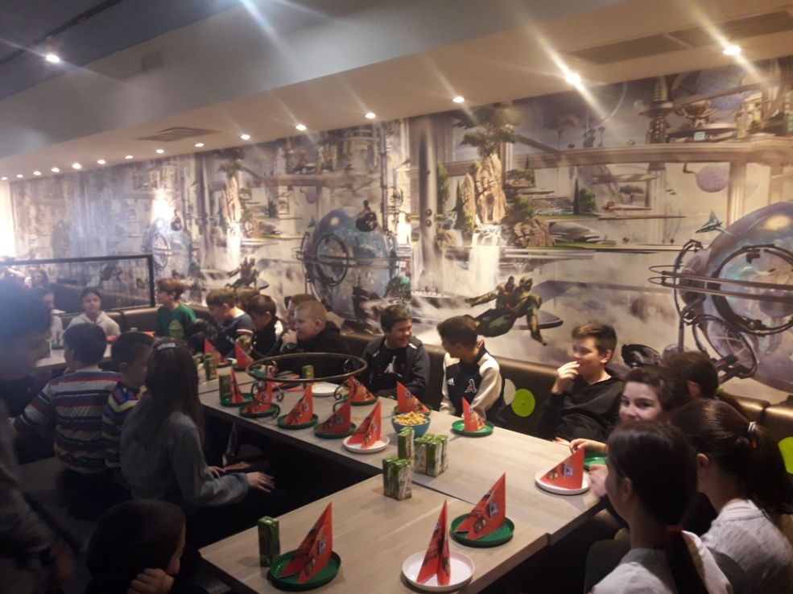
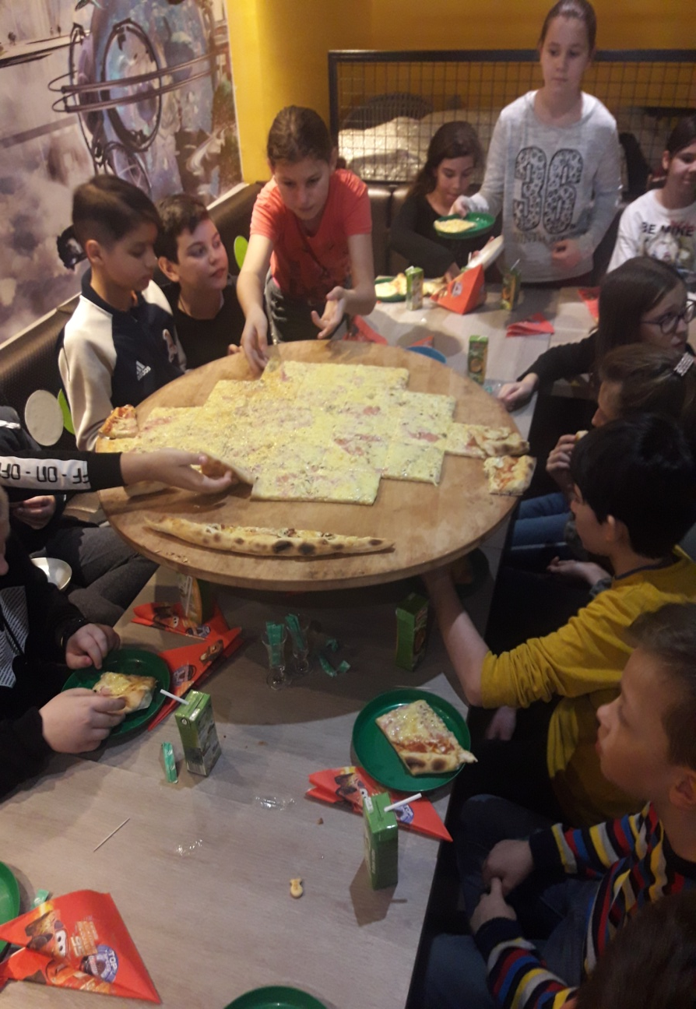
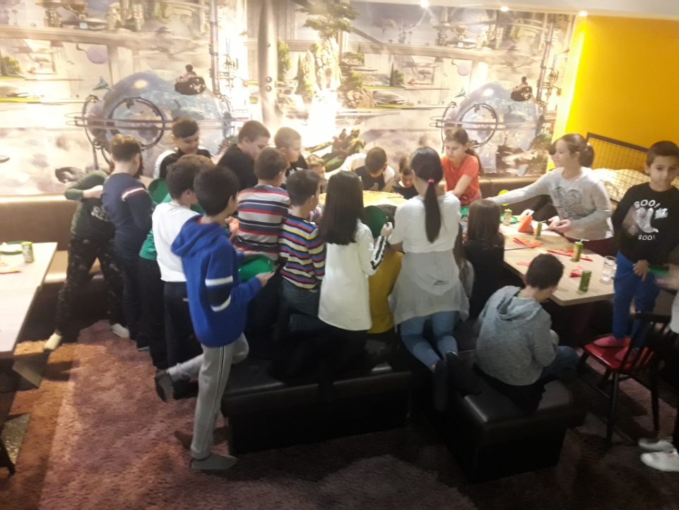

Slide 24
